Slide 1
COMISSÃO DE
DESENVOLVIMENTO URBANO
Audiência Pública
Os entraves no fornecimento de energia elétrica no Amapá
Márcio Fonseca Costa Peixoto
Defensor Público do Amapá
Coordenador do Núcleo Cível de Macapá
Titular da 4ª Defensoria do Núcleo Cível

Slide 2
Panorama atual
Amapá como gerador de energia
4 Hidrelétricas
Avanço nas perspectivas de geração de energia eólica e solar
Apagão

Slide 3
Panorama atual
Deficiência na prestação dos serviços
Perdas não técnicas: diferença entre as perdas totais e as perdas técnicas. Normalmente são ligações clandestinas, fraudes ou erros de leitura e o prejuízo é dividido entre os consumidores.

Slide 4
Panorama atual
Deficiência na prestação dos serviços

Slide 5
Panorama atual
Deficiência na prestação dos serviços
2023: 345 ações judiciais via DPE-AP (até agosto)
Revisão no consumo
TOI - Termo de Ocorrência de Infração
Superendividamento

Slide 6
Panorama atual
Reajustes
2018: 4,6%
2019: 5,35% (suspenso)
2020: Redução média de 4,12%
2021: 4,8%
2022: 36,08%
2023: 44,41% (previsão)

Slide 7
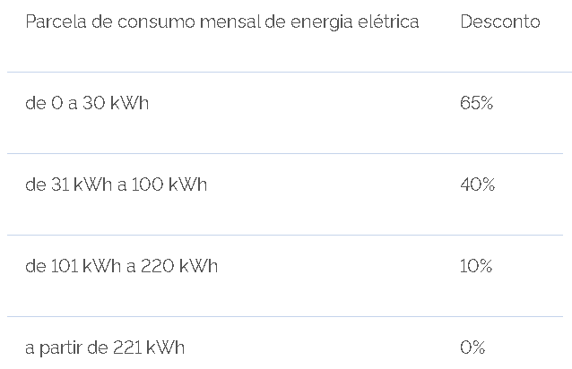
Panorama atual
Proteção ao consumidor de baixa renda
Âmbito Federal: Tarifa Social

Slide 8
Panorama atual
Proteção ao consumidor de baixa renda
Proteção ao consumidor de baixa renda
Âmbito Estadual: Conta Paga
Até 150 kw/mês

Slide 9
Perspectivas
Reajuste tarifário - razoabilidade
Expectativa por melhora na prestação dos serviços
Esfera legislativa
Tarifa Social
Conta Paga
Revisão da legislação
Consumidores hipossuficientes: Linha Direta

Slide 10
COMISSÃO DE
DESENVOLVIMENTO URBANO
Audiência Pública
Márcio Fonseca Costa Peixoto
marciofonseca@defensoria.ap.def.br

